Slide 1

财务借款报销制度修订解读
财务资产处

Slide 2
第一章 总则
办法将财务报销分为固定/无形资产、材料费、测试化验加工费、燃料动力费、差旅/会议/国际交流费、出版/文献/信息传播/知识产权事务费、劳务费、其他费用等。办法对各项费用的具体参考制度、报销程序及注意事项进行说明。

Slide 3
第二章 借款报销流程
扩大复核范围：在一级审核工作的基础上，对报销单据进行补充性审核，主要对三公经费、会议费、单笔1万元以上劳务费及报销金额大于5万元报销单据的复核。

Slide 4
第三章 借款报销管理规定
报销类别 | 定义/参考制度 | 报销注意事项 | 报销附件(仅用于一般报销事项参考用)
固定资产 | 1、使用期限超过1年，且单价1000元以上，在使用过程中基本保持原有物质形态的资产，家具类单价或批量在 500元以上的作为固定资产管理。 2、固定资产报销依据《中国科学院半导体研究所固定资产管理办法》《中国科学院半导体研究所科研仪器设备采购及领用管理办法》文件规定执行。 | 1、凡列入政府采购范围内的商品和服务（例如办公用设备、复印纸等），应依照《中央预算单位政府集中采购目录及标准》进行采购，可登录政府采购网http://www.zycg.gov.cn/查询需要政府采购的产品，未按政府采购规定进行采购或未取得政府采购验收单的，一律不予报销。采购目录中的科研用设备可选择自行采购，但入库前须经科技处设备管理岗审核并签字确认（BM设备入库前须经信息化中心审核签字确认）； 2、采购以设备费报销的配件先按照材料费报销入账，达到入固条件后集中转固； 3、当月网上验收入库审核通过的必须在当月完成报销。 | 发票、入库领用单、固定资产金额2万元以上时需附购置合同、合同登记审批表（30万元以下）、购置申请表（30万元及以上）、验收表。个人垫支金额超过1000元，报销时应提供转账记录等个人垫支凭证。
无形资产 | 指不具有实物形态而能为使用者提供某种权利的资产，包括专利权、商标权、著作权、土地使用权、非专利技术以及其他财产权利。 | 通过ARP系统填写“无形资产报销单”，经科技处无形资产管理岗审核后，到财务处办理无形资产入账，当月已通过ARP办理无形资产验收入库审核通过的，必须在当月完成无形资产报销。 | 发票、入库领用单、无形资产金额2万元以上时需附购置合同、合同登记审批表（30万元以下）、购置申请表（30万元及以上）、验收表。个人垫支金额超过1000元，报销时应提供转账记录等个人垫支凭证。

Slide 5
第三章 借款报销管理规定
报销类别 | 定义/参考制度 | 报销注意事项 | 报销附件(仅用于一般报销事项参考用)
材料费 | 购买各种科研用材料、零星耗材等发生的费用。材料费报销参照《中国科学院半导体研究所科研用材料采购及领用管理办法》文件相关规定执行。 | 1、禁止材料费连号发票拆分报销； 2、注意申请表、合同、验收表、出入库单的时间顺序。 | 发票、出库单及入库单（累计1千元以上时）、采购金额2万元以上时须附采购合同、合同登记审批表（30万元以下）、材料采购申请表（30万元及以上）、材料采购验收表、科研用配件采购申请表及科研用配件采购验收表（配件报销）、支付截图等支付凭据（个人垫支1000元及以上）
测试化验加工（所外） | 委托进行咨询、试验、加工、测试及其他服务活动所发生的费用。所外测试化验加工费报销依据《中国科学院半导体研究所科研外协合同管理办法》文件规定执行。 | 测试化验加工费报销收款人一般应为对公单位，如因科研开展需求存在个人先行垫支测试加工费的特殊情况，垫支金额超过1万元时须附上由垫支人及课题负责人签字的情况说明、转账记录等垫支证明资料作为报销附件。 | 发票、报销金额2万元以上时须附外协合同、合同登记审批表（30万元以下）、科研外协申请表（30万元及以上）、科研外协验收表。垫支情况说明及垫支证明材料（个人垫支超1万元）
测试化验加工（所内） | 所内测试加工协作报销依据《中国科学院半导体研究所内部科研协作管理办法（试行）》文件规定执行。 | 1、凡是J的课题一律不得支出所内测试化验加工费； 2、同组课题间不能支出所内测试化验加工费。 | 所内科研协作协议结算审核表、服务合同、内部收据、测试/加工报告/记录等

Slide 6
第三章 借款报销管理规定
报销类别 | 定义/参考制度 | 报销注意事项 | 报销附件(仅用于一般报销事项参考用)
差旅费 | 按《中国科学院半导体研究所差旅费管理办法（试行）》、《中央和国家机关工作人员赴地方差旅住宿费标准明细表》、《中国科学院半导体研究所关于加强公务机票购买管理有关事项规定的通知》等文件的有关规定执行。 | 1、超标乘坐交通工具的，超支部分由个人自理； 2、住宿费实行出差天数5天(含)以内的包干报销；出差5天以上全程住宿费实报实销； 3、交通补助可选择按标准包干或者凭据报销，每出差日只可选取一种方式，不可重复领取；因出差使用了研究所公车或社会化用车的，当天不能再重复领取交通补助。 4、购买政采机票（非政采机票价格若低于当日政采价格，附当日政采价截图可全额报销，否则按95折报销）； 5、出差行程不闭合，需另附由经办人及课题负责人签字的书面说明； 6、参加会议的差旅费，会议通知中须写明“食宿自理”或书面承诺会议期间个人承担伙食费，方可领取参会期间伙食补助。 7、因研究所已统一购买商业补充保险，乘坐飞机的意外保险费一般不再予以报销（因公出国境外交通意外险除外）。 | 出差申请审批单、城市间交通票据、住宿费发票（出差超5天）、会议通知（出差参会）。
交通费 | 指因公乘坐交通工具而发生的费用，如出租车费、停车费、出车费等。交通费报销依据《中国科学院半导体研究所关于进一步规范出租车票报销的通知》、《中国科学院半导体研究所公务车辆（轿车）管理细则（暂行）》的有关规定执行。 | 1、出租车车票背面填写乘车事由、乘车区间、乘车人； 2、神州专车等社会化公务用车报销附《社会化公务用车使用一览表》； 3、公交一卡通充值费等发票，除特殊情况外不得报销； 4、除所里的公车以外，汽车燃油费一般不得报销； 4、出差相关的出租车票如选择凭据实报实销，应并入差旅费报销。 5、法定节假日车票原则上不予报销，确需报销的，需提供合理事由。 | 出租车票、社会用车发票及“社会化公务用车使用一览表”。

Slide 7
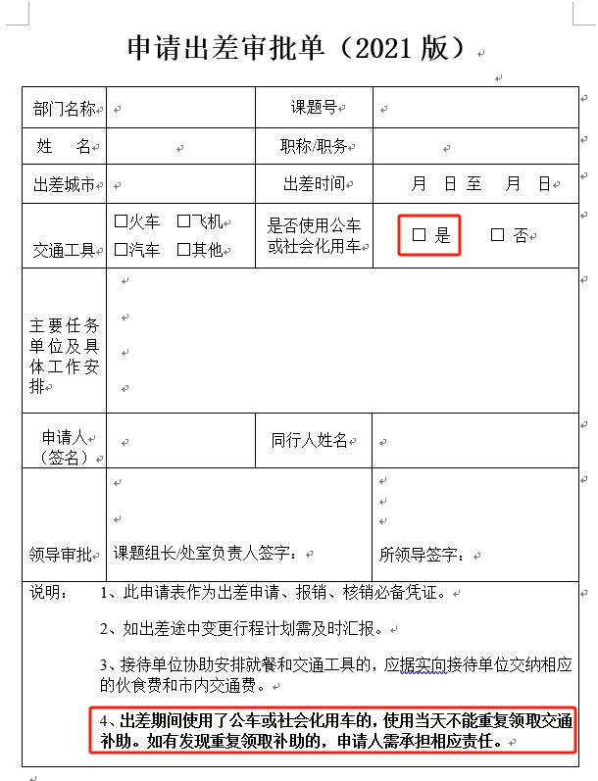
第三章 借款报销管理规定
因研究所已统一购买商业补充保险，乘坐飞机的意外保险费一般不再予以报销（因公出国境外交通意外险除外）。
参加会议的差旅费，须附会议通知，会议通知中须写明“食宿自理”或书面承诺会议期间个人承担伙食费，可领取参会期间伙食补助。

Slide 8
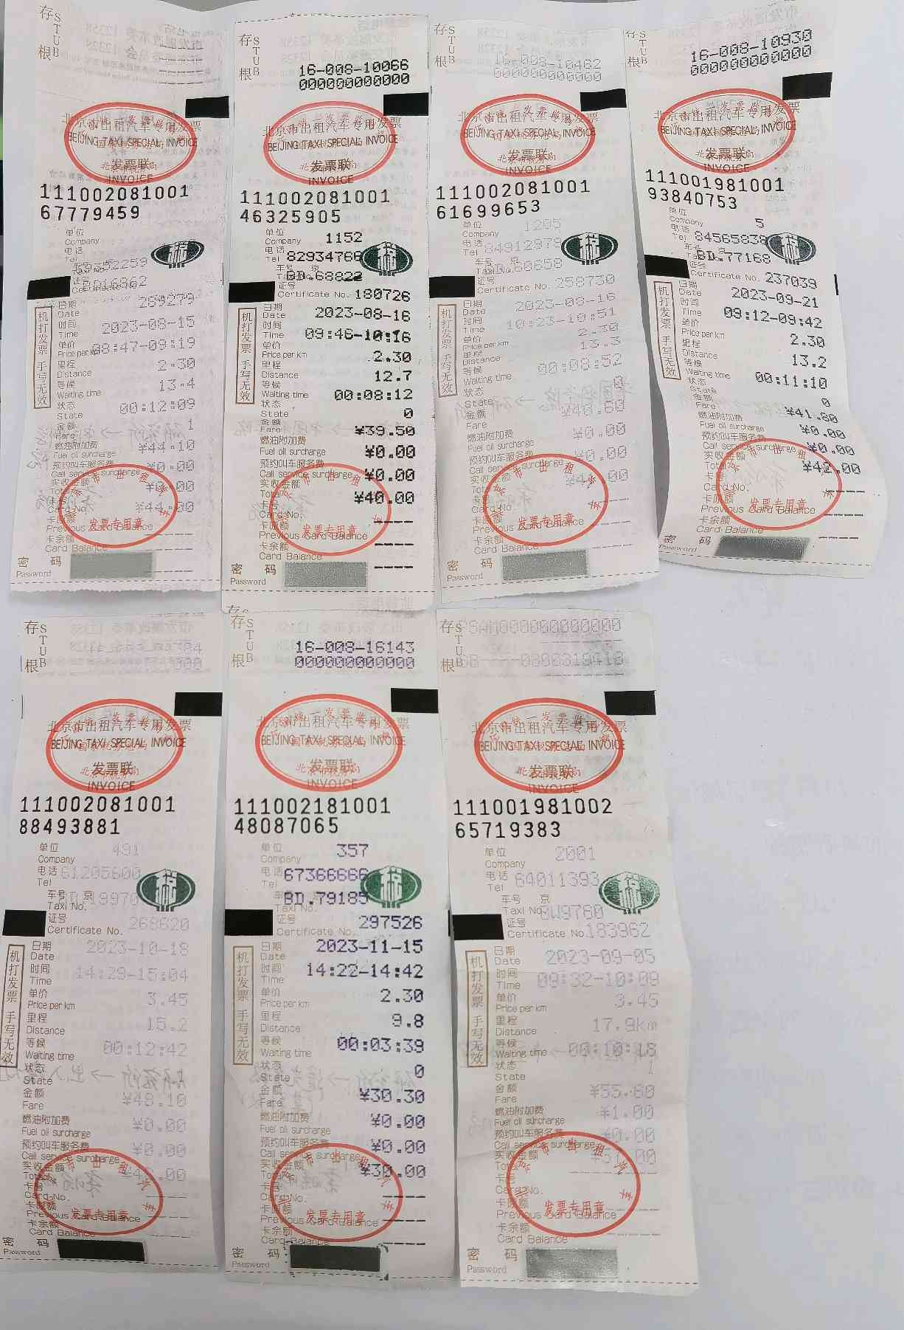
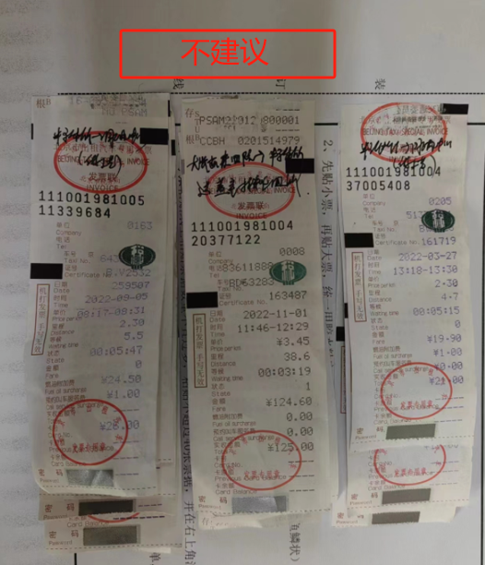

第三章 借款报销管理规定

Slide 9
第三章 借款报销管理规定
报销类别 | 定义/参考制度 | 报销注意事项 | 报销附件(仅用于一般报销事项参考用)
会议费 | 指以半导体所名义主办的各种会议所发生的各项会议支出，包括住宿费、伙食费、会议室租金、交通费、文件印刷费等。具体要求参照《中国科学院半导体研究所会议费管理办法》执行。 | 1、研究所举办的会议一般为四类会议，会议费实行综合定额控制，四类会议定额标准为：住宿费340元/人天，伙食费130元/人天，其他费用80元/人天，各项费用间可调剂使用，未实际发生的费用项目不得参与调剂；对发生了伙食费的会议，原则上伙食费标准不得超过130元/人/天，会议用餐需附菜单明细小票。 2、提倡采用线上会议，线上会议的主会场和分会场参会人数合计不得超过相应会议类别参会人数上限，不请外地同志到主会场参会；对于不能采用线上方式、不能在所内或院内内部会议场地举办的，应当在会议定点场所召开。 3、按照精简会议的要求，四类会议会期原则上不得超过一天半，其中传达布置类会议不得超过1天，如因科研项目需要，确实需要增加会期的，可在会议申请审批表中予以“特殊情况说明”，并报主管所领导审批。 4、在单位内部召开的30人以下的小型会议，可持会议审批表、签到表及发票据实简化报销。只有所内人员参加的会议，一般应在研究所内召开，无合理理由在所外举办而发生的会议费不予报销。会议费中其他费用中不再包含使用研究所内部会议室发生的场地占用费。 5、会议申请审批表需要归口管理部门审批。行政类会议需列入年度会议计划中召开，否则不得报销。 | 会议审批表、会议通知/日程（除30人以内的小型会议外）、签到表/线上会议人员信息截图、发票、定点会议场所电子结算单（所外召开时）、定点会议场所协议（所外中型大型会议委托会议服务公司时）、联合承办会议相关协议（与外单位联合承办时）、会议用餐菜单明细小票等

Slide 10
第三章 借款报销管理规定
报销类别 | 定义/参考制度 | 报销注意事项 | 报销附件(仅用于一般报销事项参考用)
因公出国（境）费用 | 参照《中国科学院半导体研究所因公临时出国（境）管理细则》文件相关规定执行。 | 原则上不允许因私护照出国，若在学研究生根据所在课题组实际科研工作的需要安排出国（境）的，报销时需附单位的审批证明、因私证照的首页、签证/签注、出入境记录的复印件以及机票行程单、登机牌和单据的原件及费用开支明细说明（说明上需有导师和研究生本人的签字）等材料办理。 | 填写“半导体所临时出国（境）费用核销表”，经科技处审核后报销。同时须提供“中国科学院出国（境）任务批件”和因公护照/通行证等（包括机票行程单、登机牌、签证/签注和出入境记录）复印件及费用开支明细单据。
图书 | 用于职工自行购买的与本职工作相关的零星书籍费用支出。 | 1、单张发票100元以上应附书目明细； 2、与工作无关书籍支出不得报销。 | 发票、明细单（单张发票100元以上时）
专利费 |  | 1、专利维护费（专利年费）一般不允许在纵向课题里支出； 2、专利申请费可以在纵向课题里支出。 | 发票、明细
版面费 |  | 1、对于纵向课题支出的单篇论文发表版面费超过2万元人民币的，需经研究所学术委员会对论文发表的必要性审核通过后，方可在纵向项目专项资金中列支。 2、中文版面费，凭据实报实销；外文版面费，提供境外发票(Invoice/Receipt)、翻译中文、报销当日外汇牌价。 3、办理版面费汇款产生的银行手续费，须要求银行开具发票，手续费凭发票报销。 | 发票（中文版面费）、境外发票+翻译中文+报销当日或汇款日外汇牌价证明资料（外文版面费）、学术委员会审核通过的证明材料（纵向课题支出的单篇论文发表版面费超过2万元）、手续费发票（产生汇款手续费时）

Slide 11
第三章 借款报销管理规定
版面费
按照国家项目主管部门要求：对于单篇论文发表支出超过2万元人民币的，需经该论文通讯作者或第一作者所在单位学术委员会对论文发表的必要性审核通过后，方可在纵向项目专项资金中列支。纵向课题报销版面费2万元以上的，报销流程如下：
1. 请在论文被接收后或支付版面费之前，与科技处（曹永胜、卢鹏志）报备，并邮件提供论文发表必要性说明和学术委员会评议论文信息登记表。 2. 科技处将在每个季度末，申请学术委员会对相关论文发表必要性进行评议，通过后给予课题组审核通过证明。 3. 因论文版面费有支付时效，课题组可先在相应的纵向项目中借款支付版面费，待学术委员会审核通过后，将审核通过的证明材料附在报销材料中进行核销。如果学术委员会对论文审核结论是“不通过”，课题组将不能从纵向项目中核销版面费，只能改用横向经费核销。

Slide 12
第三章 借款报销管理规定
报销类别 | 定义/参考制度 | 报销注意事项 | 报销附件(仅用于一般报销事项参考用)
劳务费 | 发放给在研究所没有工资性收入的临时人员的劳务性费用，如评审费、咨询费、客座或临时聘用人员劳务费等。发放标准及流程参考《中国科学院半导体研究所专家咨询费、劳务费管理办法》文件规定执行。 | 1、学生答辩的评审费、答辩费需由横向经费或结余经费承担，发放标准为评审费及答辩费均为500-800元/篇； 2、所内专家咨询费，填写普通报销单，结算方式选“现金”（年底合并工资或绩效发放）；机关职能部门人员参加所内组织的咨询性活动，不得领取专家咨询费等报酬；民口项目不得支付给参与该项目（课题）研究的相关人员，高技术项目不得支付给本单位人员； 3、临时聘用劳务人员、学生助研的劳务费，课题组可根据工作性质、工作量等因素核定劳务费发放额，发放标准应参照当地科学研究和技术服务业从业人员平均工资水平核定。原则上发放额超过1万元/人月（税后）标准或一年平均聘用时间超过（含）3个月的，应另附课题负责人签字的详细说明或劳务协议； 4、专家咨询费发放标准（税后）：院士及知名专家2250-3600元/人天，高级职称1500-2400元／人天，其他专业技术人员900-1500元／人天；会期或现场指导时间为半天的，按发放标准的60%执行；通讯方式产生的专家咨询费，按次计算，每次按照上述标准的20%—50%执行。 5、按照专家咨询费/劳务费的双审批要求，如费用支出课题负责人与课题组长为同一人，则填写有课题负责人与室主任/副主任双签的发放明细表。 | 劳务费/咨询费发放表、会议通知（会议形式）、专家现场照片（现场交流指导形式）、通讯证明资料或专家意见复印件（通讯形式）、劳务协议或书面说明（月发放额税后大于1万元或一年内聘用3个月及以上）、机关职能部门发放劳务费审批表（机关发放时）、学位论文评阅人审核表（论文评审费）、答辩公告及学位论文答辩委员会成员审核表（学生答辩评审费）

Slide 13
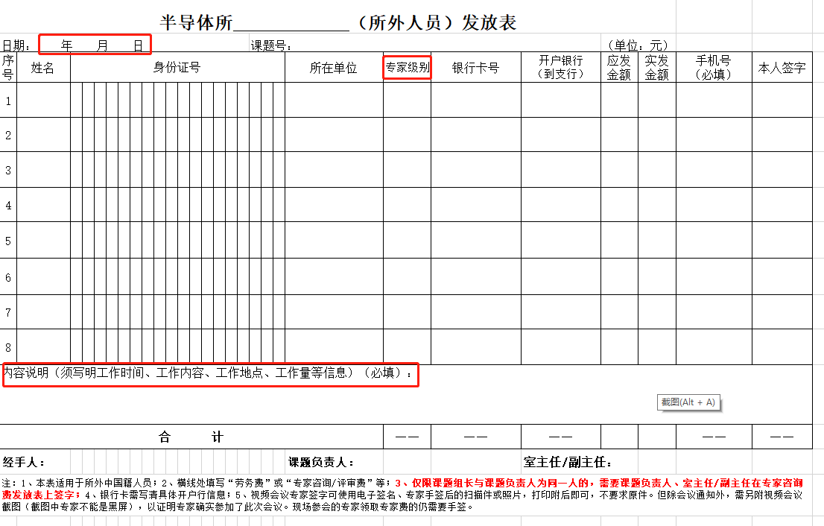
第三章 借款报销管理规定
发放表内容请务必填写完整

Slide 14
第三章 借款报销管理规定
类别 | 标准（税后） |  |  | 审核流程
 | 高级职称职务 | 其他专业技术人员 | 院士、全国知名专家 | 课题负责人与课题组长双签
专家咨询费 | 1500-2400元／人天 | 900-1500元／人天 | 2250-3600元/人天
组织形式 | 具体内容 | 报销附件 | 会期半天 | 会期不超过两天（含两天） | 会期超过两天
会议 | 通过召开专家参加的会议，征询专家的意见和建议 | 会议通知、专家咨询费发放表；线上会议需在会议通知中注明，并附专家在线的视频截图，专家费发放表可以使用电子签名或手签后的扫描件。 | 按照上述标准的60%执行 | 按照上述标准执行 | 前两天：按照上述标准执行；第三天及以后：按上述标准的50%执行
现场访谈或勘察 | 通过组织现场谈话或者查看实地、实物、原始业务资料等方式征询专家的意见和建议 | 专家现场访谈、指导照片 | 按照上述以会议形式组织的专家咨询费相关标准执行
通讯 | 通过信函、邮件等方式征询专家的意见和建议 | 注明咨询方式及次数，并附专家意见复印件等证明材料 | 按次计算，每次按照上述标准的20%—50%执行

Slide 15
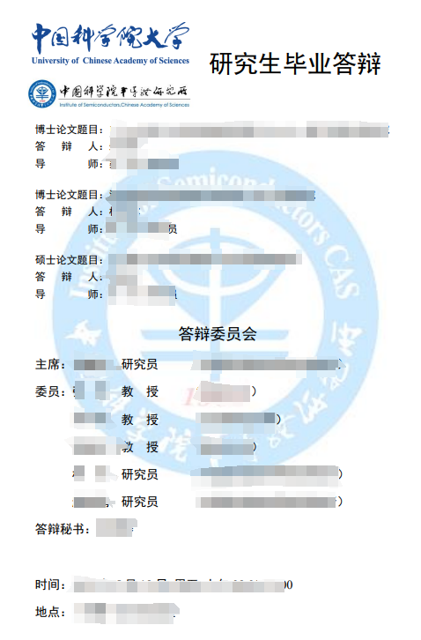
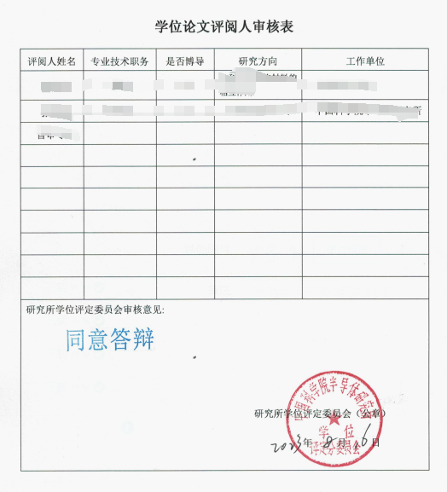
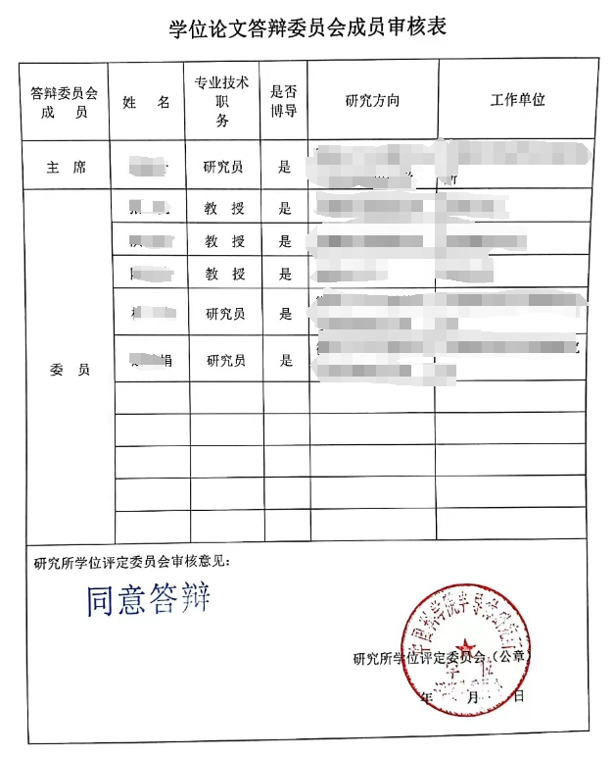
第三章 借款报销管理规定
归口管理部门 | 发放内容 | 发放标准 | 审核流程 | 报销附件
研究生部 | 评审费 | 500-800元/篇 | 课题负责人与课题组长双签；研究生部审核 | 答辩通知/议程、评阅人审核表、答辩审核表
 | 答辩费 | 500-800元/篇

Slide 16
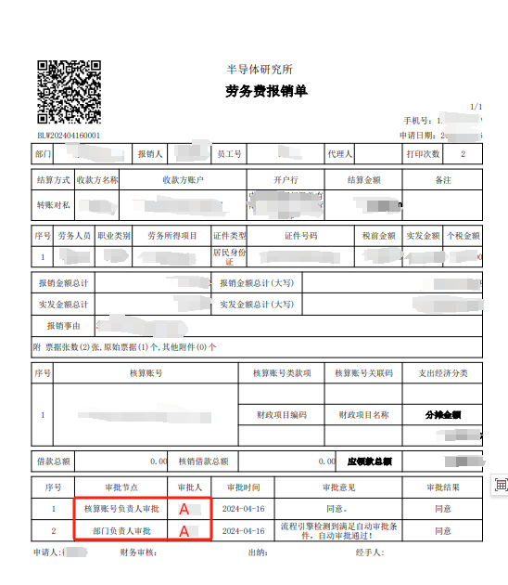
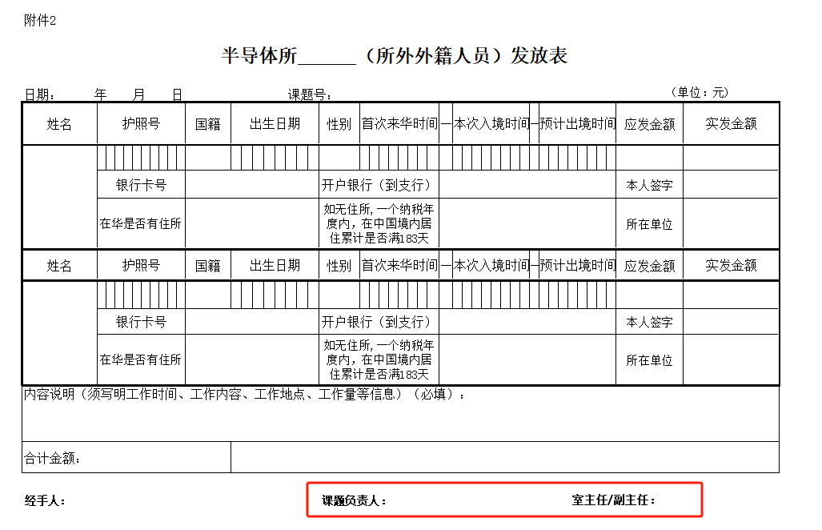
第三章 借款报销管理规定
费用支出课题负责人与课题组长为同一人，则填写有课题负责人与室主任/副主任双签的发放明细表。

Slide 17
第三章 借款报销管理规定
报销类别 | 定义/参考制度 | 报销注意事项 | 报销附件(仅用于一般报销事项参考用)
维修（护）费 | 维修各类仪器设备、房屋等发生的费用。涉及实验室改造的，参考《半导体研究所科研用房装修改造管理规定》文件执行。 | 维修各类仪器设备、科研用房修缮及装修改造类报销 | 装修改造申请单、竣工验收单、发票，合同
办公用品 |  | 1、单张发票500元以上应附上清单、小票等明细； 2、日用品、家居用品等发票名目无法报销； 3、复印纸须执行批量集中采购（彩色复印纸除外）； 4、硒鼓等通用打印耗材（非原装）须执行政府采购。 | 发票、明细单（单张发票500元以上时）、政府采购合同及验收单（政采范围的）
邮电费 | 包含网络费、邮寄费等 | 1、日常电话通讯费等不予报销； 2、购买材料、设备相关的运输费，应并入材料费、设备费报销。 | 发票、邮寄明细单（多笔邮寄费汇总开发票时）

Slide 18
第三章 借款报销管理规定
报销类别 | 定义/参考制度 | 报销注意事项 | 报销附件(仅用于一般报销事项参考用)
公务接待费（接待外宾来访） | 接待外宾来访费用报销参照《中国科学院半导体研究所外宾来访管理办法（试行）》和《中央和国家机关外宾接待经费管理办法》文件执行。 | 除接待外宾来访外，国内公务接待费不再允许报销。 | 经科技处审核后的国际合作与交流来访项目申请表、费用票据等。
加班餐费 | 参照《中国科学院半导体研究所关于规范加班工作餐管理的规定》文件规定执行。 | 1、加班餐费标准为食堂盒饭不高于60元/人/餐，外订简餐不高于100元/人/餐，加班桌餐消费一律不予报销； 2、加班工作餐应一事一议，且仅针对本所职工（含博士后）或研究生禁止报销所外人员用餐费用； 3、不允许纵向课题支出； 4、报销法定节假日加班工作餐，需附加班工作事项的佐证材料。 | 加班工作餐报销审批表、发票、外卖订餐小票或订单明细截图（外订简餐）

Slide 19
第四章 借款报销其他相关规定
上传ARP的各附件应统一使用PDF格式，各附件需按“文件内容”分“类别”简化命名（例如：审批单、合同、发票、验收单、出入库单等），或把“类别”放在内容的前边（例如：审批单-***）；附件文字方向为正向，文字无颠倒；上传附件应与报销单所附纸质附件保持一致。
各类财务借款报销凭证的借款人、报销人必须是半导体所在职职工，原则上不允许学生填写借款单或报销单。涉及手签的经手人、负责人签字一般需使用黑色签字笔亲笔签名；材料及办公用品等实物类采购报销，报销单必须有验收人签字；各类报销所附的情况说明均需由说明人及课题负责人签字。
报销人通过ARP系统上传发票时可自动查验发票或通过税务局网站自行检验发票的真实性。对无法证明真伪的发票，财务处不予报销。

Slide 20
第五章 资金支付方式
除差旅费、版面费等需要预支的款项可以借款到个人银行卡外，原则上其他预支款项须用对公支付的方式。
正常情况下，完成银行转账汇款业务需要3到5个工作日。如需银行回单，请通过ARP自行查询或向出纳查询。 ARP“综合财务-银行处理结果查询”模块推送回单的时间规则为t-2。

Slide 21

谢谢！

